Slide 1
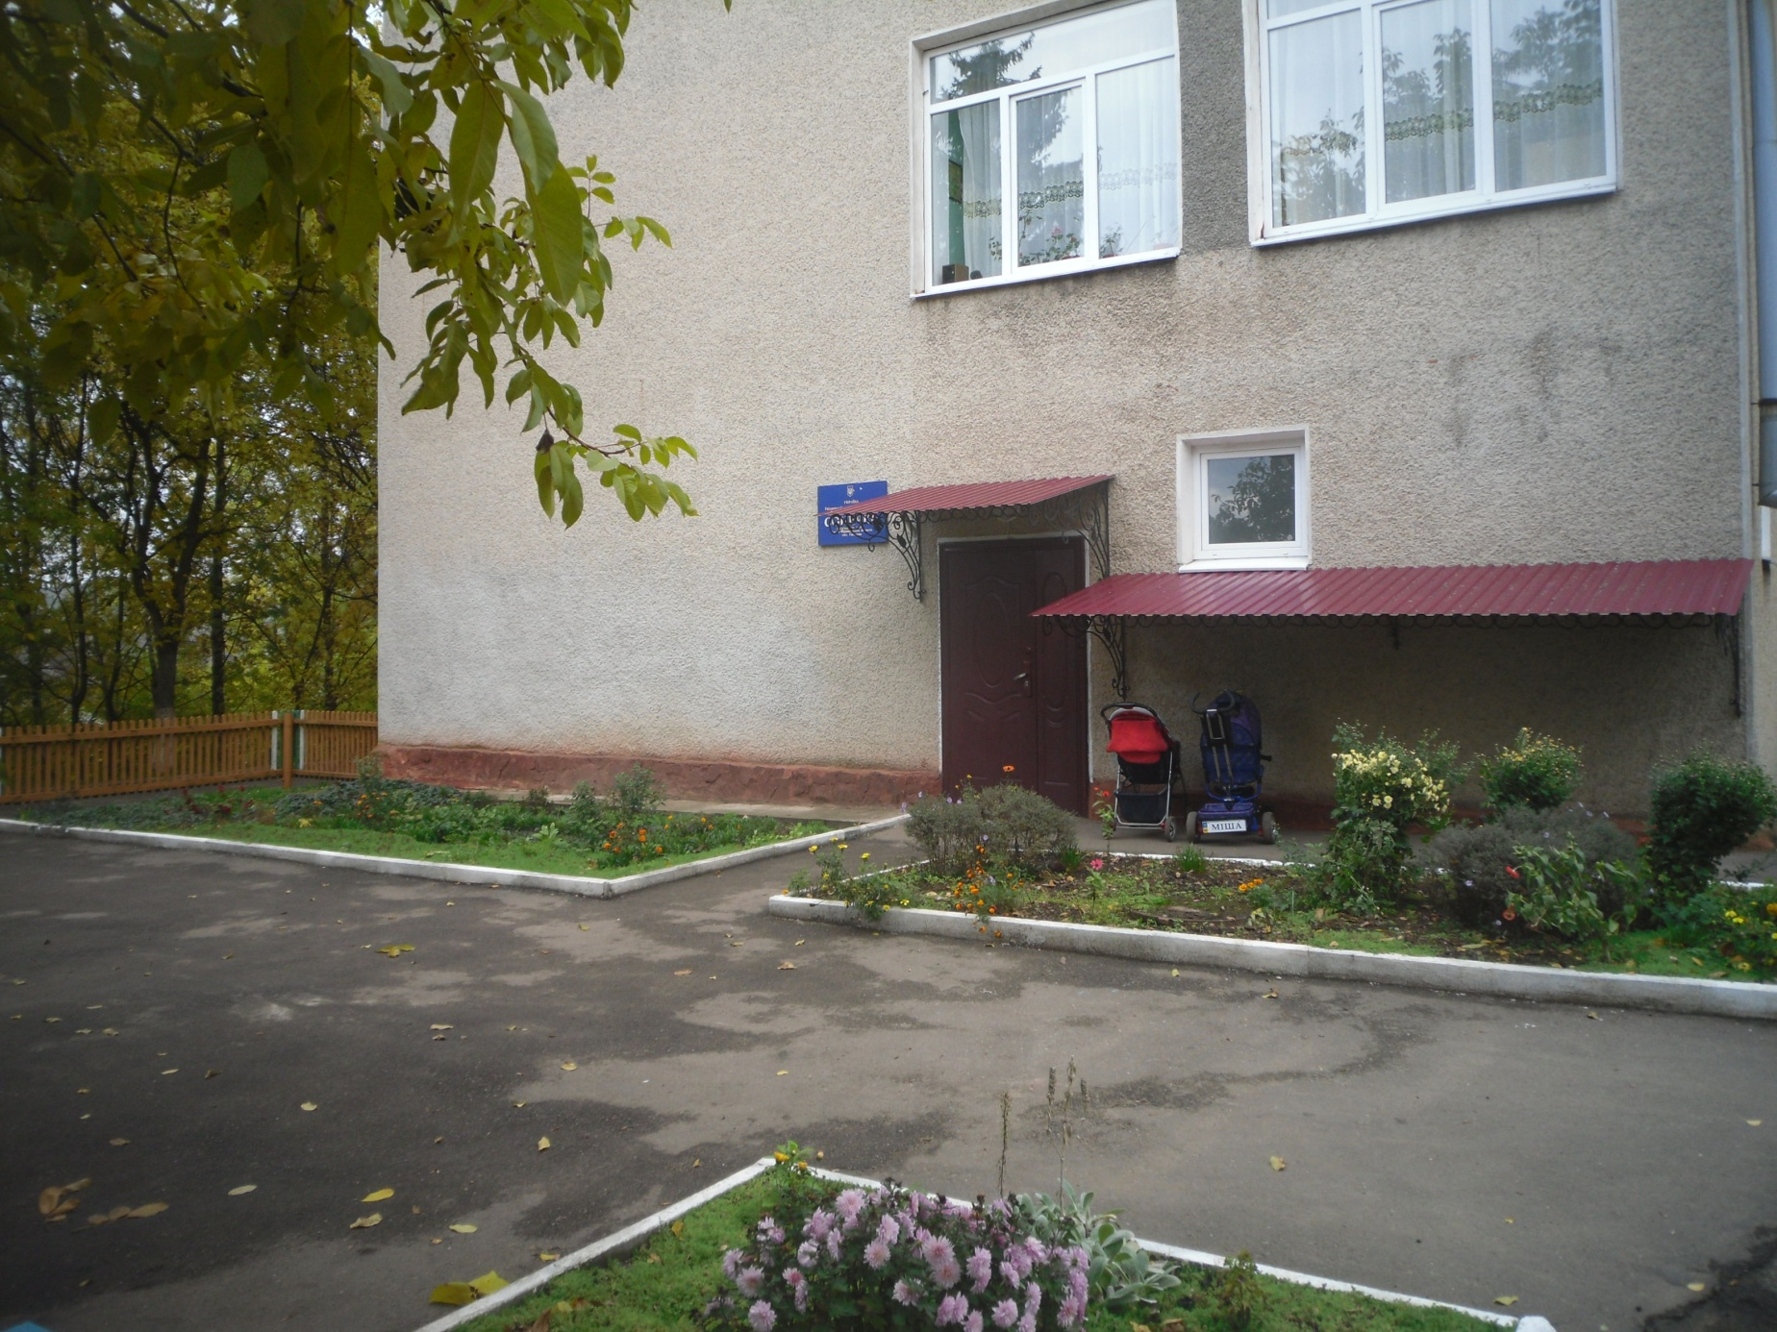
Гвіздецький ДНЗ (ясла-садок) “Сонечко”

Slide 2
Інформація про ДНЗ:
Гвіздецький дошкільний навчальний заклад (ясла-садок) “Сонечко” загального типу.
Місцезнаходження:78260,Івано-Франківської області,
Коломийського району,смт.Гвіздець,вул.І.Франка 43.
Телефон:6-11-36
ДНЗ розрахований на 75 місць.
Навчання і виховання ведеться українською мовою.
Режим роботи 12-годинний.
Діє 4 групи:1 ясельна,3 дошкільні.
Списковий склад станом на 01.12.2017р.110 дітей.

Slide 3
Організаційно-правові засади діяльності ДНЗ

Slide 4
Нормативно-правове забезпечення діяльності ДНЗ Гвіздецький дошкільний навчальний заклад (ясла-садок) «Сонечко»: скорочена назва - Гвіздецький ДНЗ (ясла-садок) «Сонечко»
Гвіздецький дошкільний навчальний(ясла-садок) «Сонечко» створено на базі Гвіздецьких дитячих ясел-садка «Сонечко» на підставі розпорядження Коломийської районної ради №343 від 13.10.1995р.

Slide 5
Дошкільний навчальний заклад в своїй діяльності керується Конституцією України, Законами України «Про освіту», «Про дошкільну освіту»,Положенням про дошкільний навчальний заклад України , затвердженим постановою Кабінету Міністрів України від 12 березня 2003 року № 305, розпорядженнями селищного голови Гвіздецької селищної ради, наказами та іншими розпорядчими документами управління освіти,молоді та спорту Коломийської районної державної адміністрації, іншими нормативно-правовими актами, власним статутом.

Slide 6
У навчальному закладі наявні нормативно-правові документи:
-виписка з єдиного державного реєстру (№478);
-план роботи Гвіздецького ДНЗ(ясла-садок) «Сонечко» на навчальний рік та оздоровчий період;
-штатний розпис;
-Колективний договір між адміністрацією та профспілковим комітетом ДНЗ.
Дошкільний заклад є юридичною особою, має печатку і штамп встановленого зразка, реєстраційний рахунок в органах Державного казначейства .

Slide 7
Головною метою дошкільного закладу є забезпечення реалізації права громадян на здобуття дошкільної освіти, задоволення потреб громадян у нагляді, догляді та оздоровленні дітей, створення умов для їх фізичного, розумового і духовного розвитку.
Діяльність дошкільного закладу направлена на реалізацію основних завдань дошкільної освіти: збереження та зміцнення фізичного і психічного здоров'я дітей; формування їх особистості, розвиток творчих здібностей та нахилів; забезпечення соціальної адаптації та готовності продовжувати освіту.

Slide 8
Навчально-виховний процес направлений на виконання вимог Базового компоненту дошкільної освіти в Україні.
Для організації освітнього процесу педагогічний колектив використовує
регіональну програму розвитку дітей дошкільного віку «Українське дошкілля»,автор. Білан О.І.

Slide 9
В роботі з дітьми використовуються навчальні видання, які рекомендовані Міністерством освіти і науки України для використання в дошкільних навчальних закладах:
програма художньо-естетичного розвитку дітей раннього та дошкільного віку «Радість творчості»;
«Граючись вчимося.Англійська мова»;
«Казкова фізкультура». Автор Михайло Єфименко;
“Грайлик”програма з організації театралізованої діяльності в ДНЗ.

Slide 10
Формування дитячого контингенту
У закладі функціонує 4 вікових групи, з яких 1 група раннього віку, 3 – дошкільних.
В закладі ведеться журнал прибуття (вибуття) дітей.
Станом на 01.12.2017р. у дитсадку виховується 110 дітей.
ДНЗ працює згідно затвердженого графіка роботи: 5 днів на тиждень з групами з 12 годинним перебуванням дітей.
Керівником ДНЗ ведеться прогнозування мережі груп дитячого садка з урахуванням освітніх запитів населення .
Аналіз контингенту дітей за останні роки свідчить про постійне його збільшення. Така ситуація обумовлена значним попитом батьків щодо отримання дошкільної освіти їх дітьми в умовах дошкільного закладу.

Slide 11
Матеріально-технічне забезпечення

Slide 12
Гвіздецький ДНЗ (ясла-садок) “Сонечко” з 1 жовтня 2012 року тимчасово перебуває у приміщенні Гвіздецької ЗОШ І-ІІІ ступенів
Площа приміщення:671,1 кв.метри.
Територія огороджена,озеленена,віддалена від центральної магістралі.
У ДНЗ централізоване опалення,водопостачання та водовідведення.
Освітлення штучне.
Обладнано 2 ігрових майданчики.

Slide 13
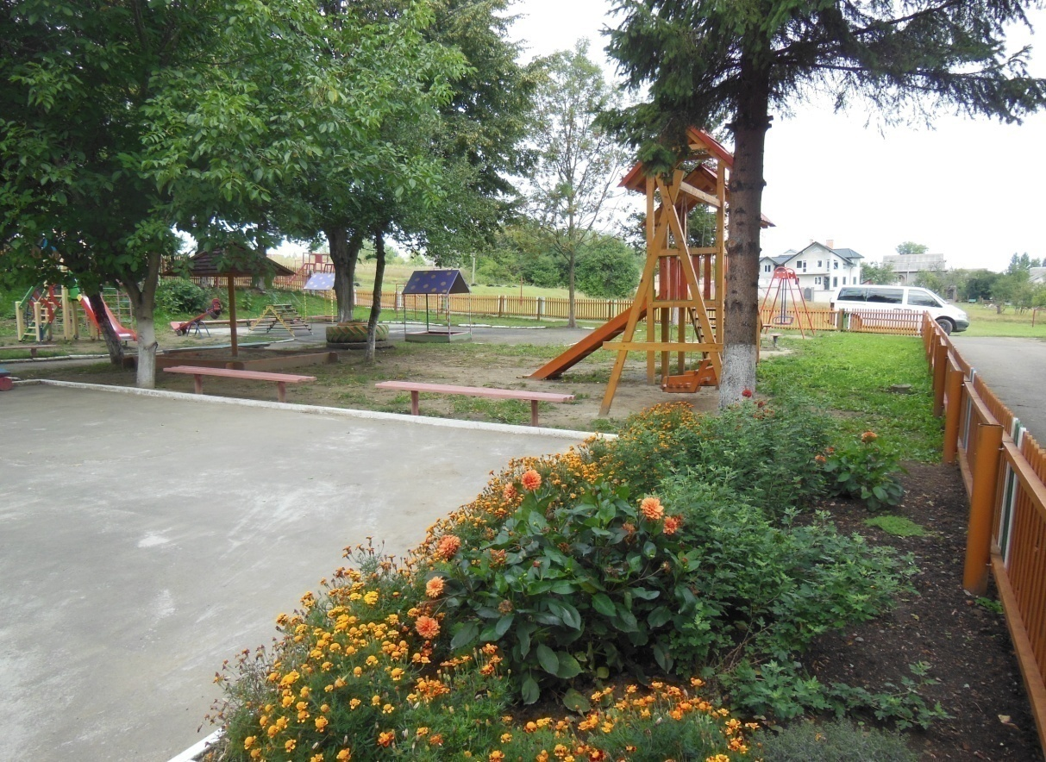
Ігрові майданчики

Slide 14
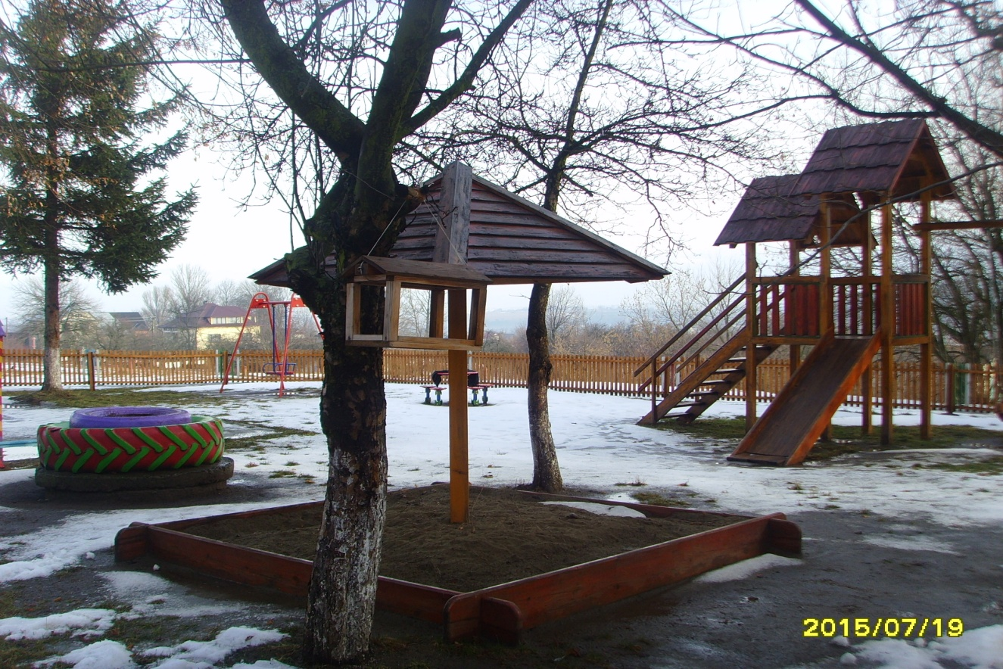

Slide 15
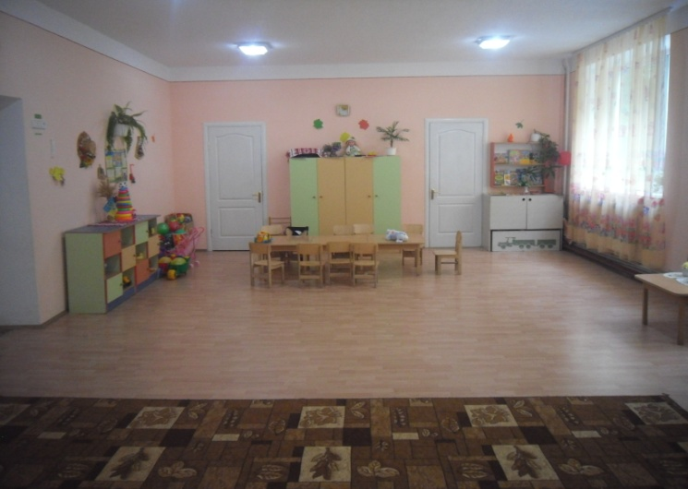
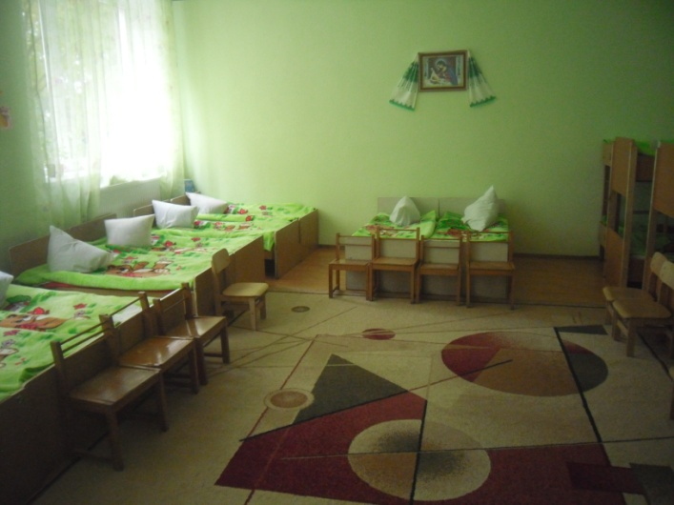
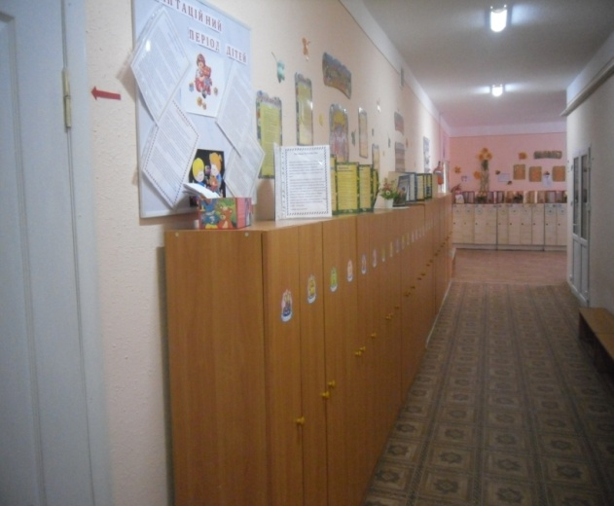
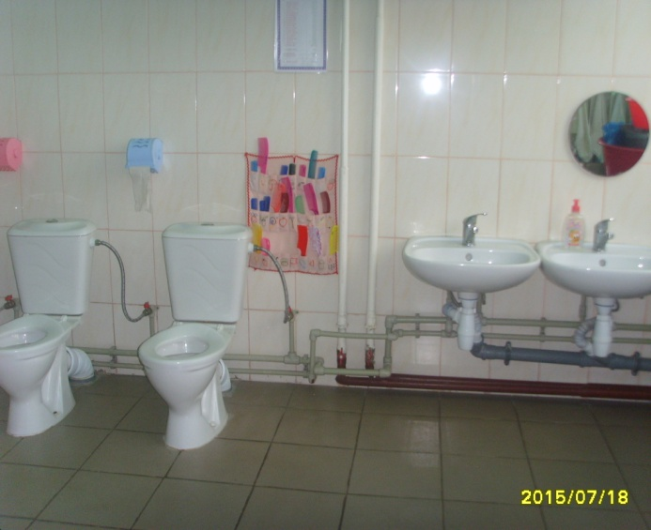
Групи ДНЗ
І молодша група “Ромашка”
Вихователі:
Кравець Н.В.
Малярчук У.Р.
Помічники
вихователя:
Рурак Г.І.
Слободян М.Д.

Slide 16
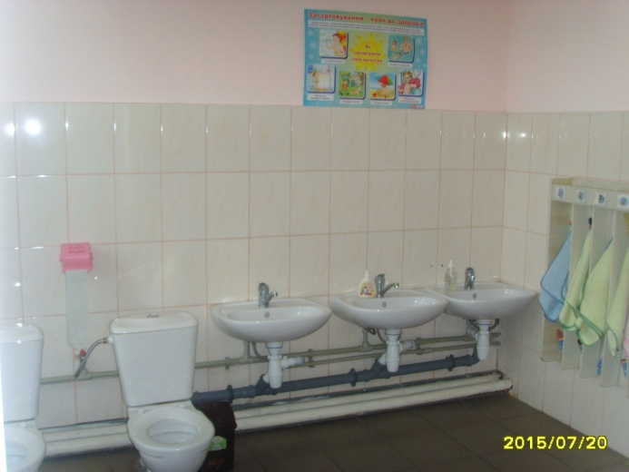
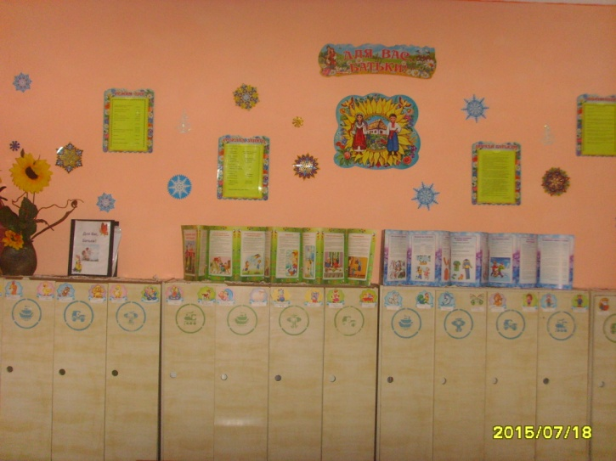
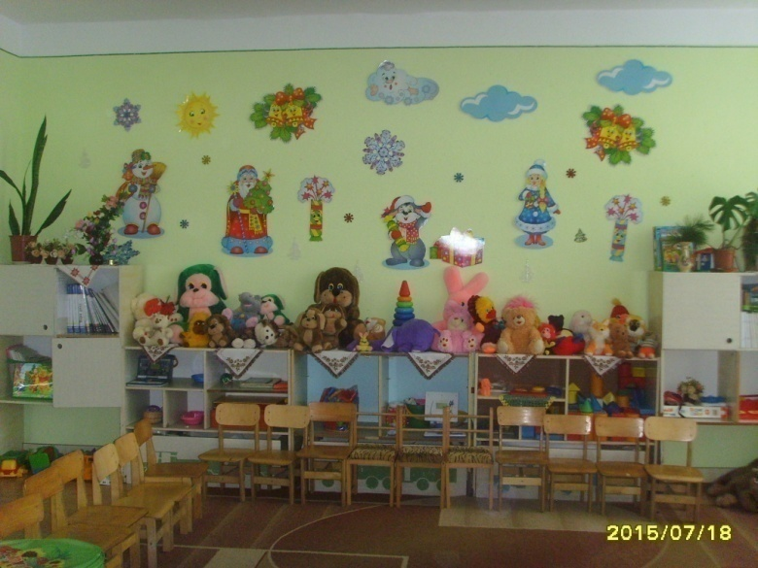
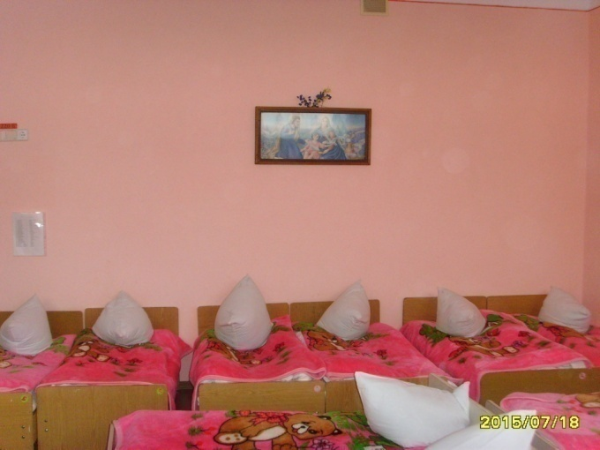
ІІ молодша група “Бджілка”
Вихователі:
Бахматюк Л.П.
Слободян О.П.
Помічники
вихователя:
Шпарик О.І.
Слободян М.Д

Slide 17
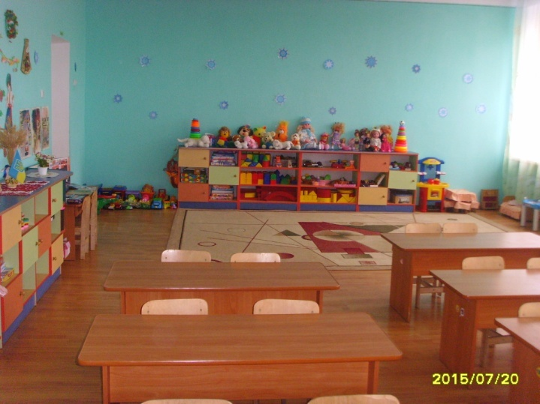
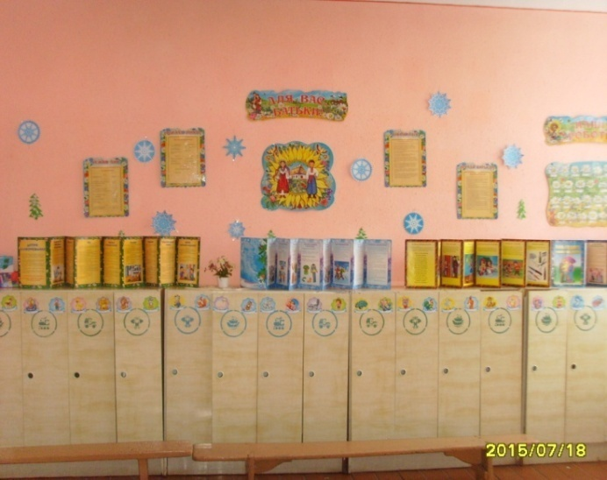
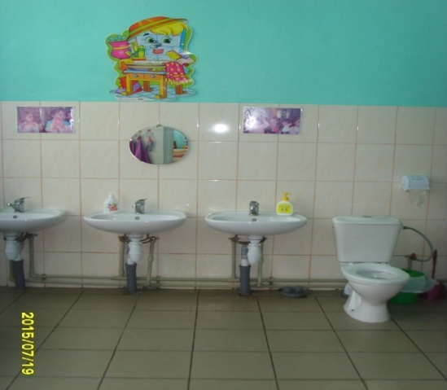
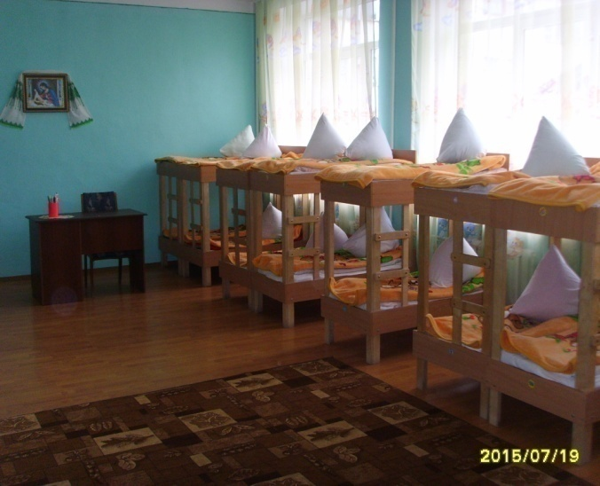
Середня група “Метелик”
Вихователі:
Макеєва У.В.
Бабак Т.Б.
Помічники
вихователя:
Ткачук Г.В.
Слободян М.Д.

Slide 18
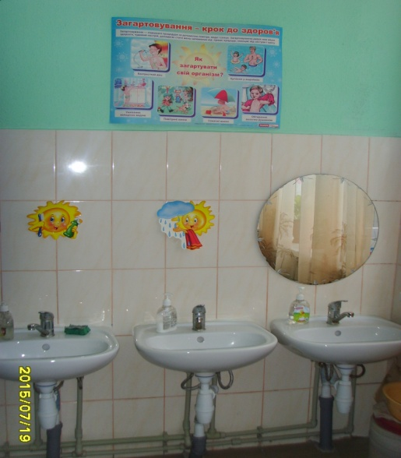
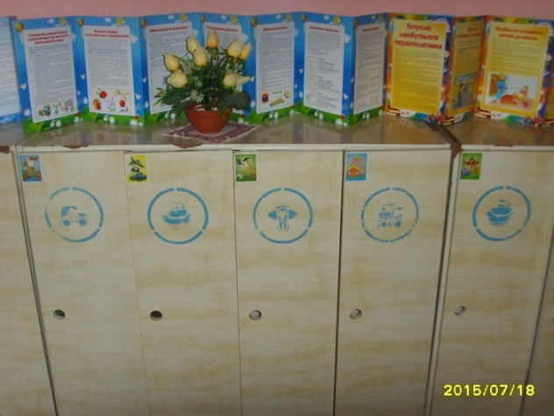
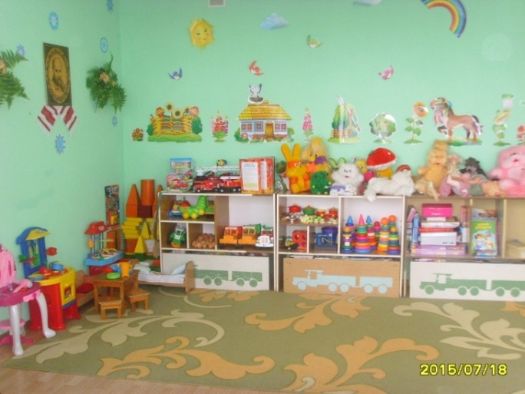
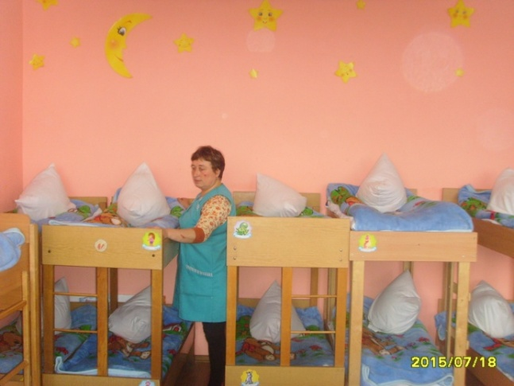
Старша група “Капітошка”
Вихователі:
Костюк Т.П.
Чередарик Л.М.
Помічники
вихователя:
Матула К.П.
Слободян М.Д.

Slide 19
Харчоблок
Харчоблок відокремлений від груп окремим входом,частково обладнаний необхідними кухонними меблями (розробочні столи,2 холодильники,бойлер)та інвентарем.
Вода до кухні підведена з централізованого водогону.
Працюють 2 електричні плити.

Slide 20
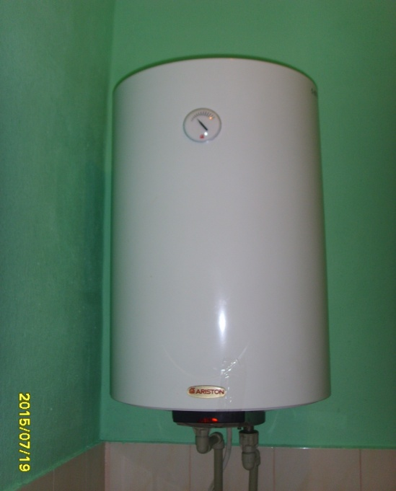
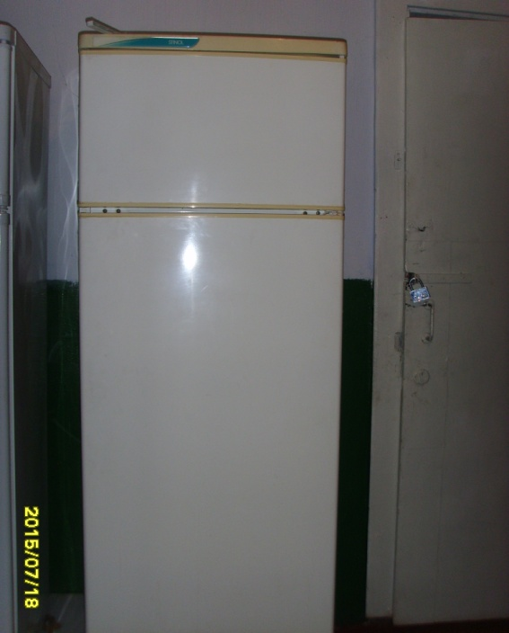
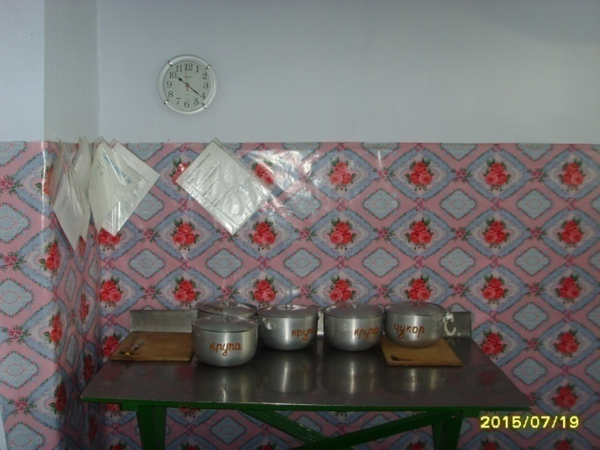
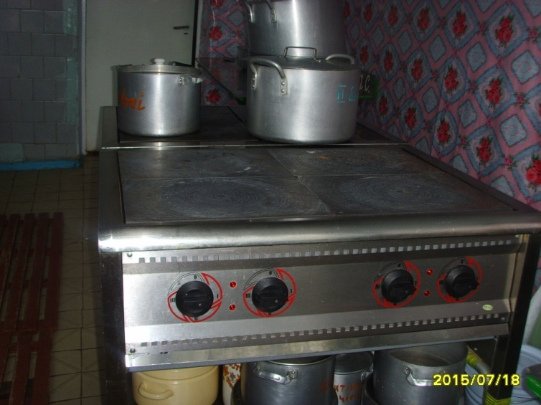
Обладнання харчоблоку

Slide 21
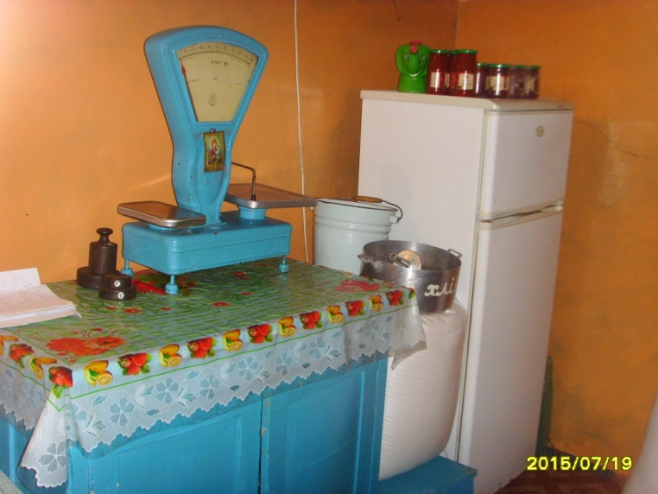
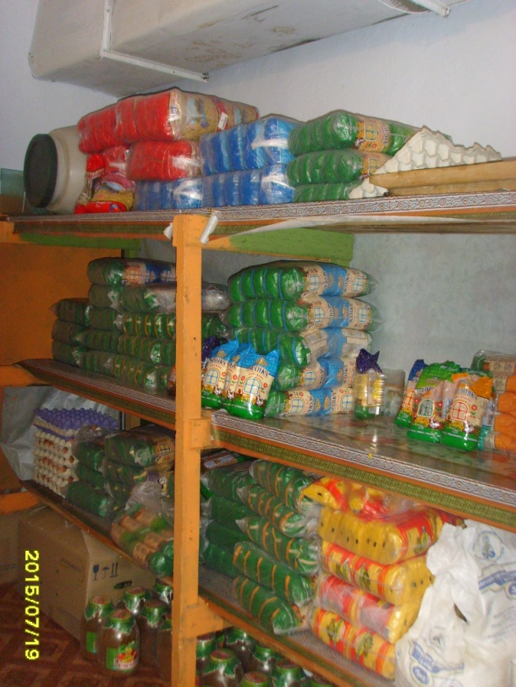
Комора для збереження продуктів

Slide 22
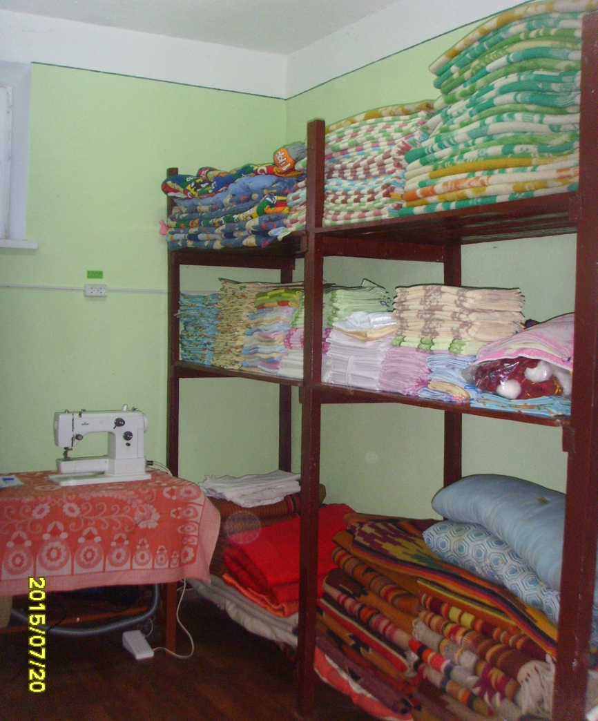
Пральня та комора для збереження постільної білизни та спецодягу

Slide 23
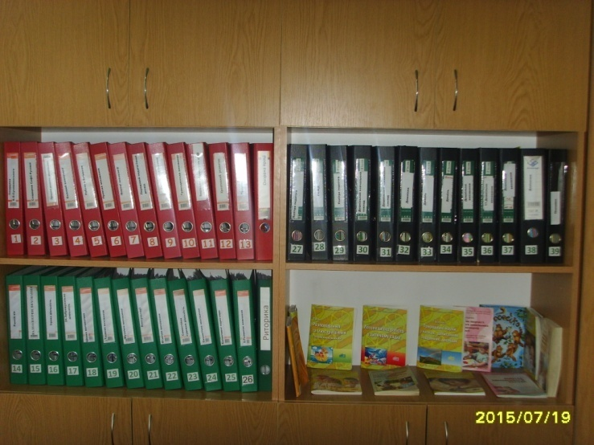
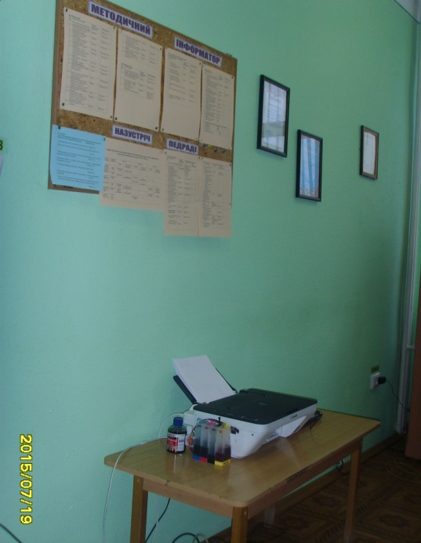
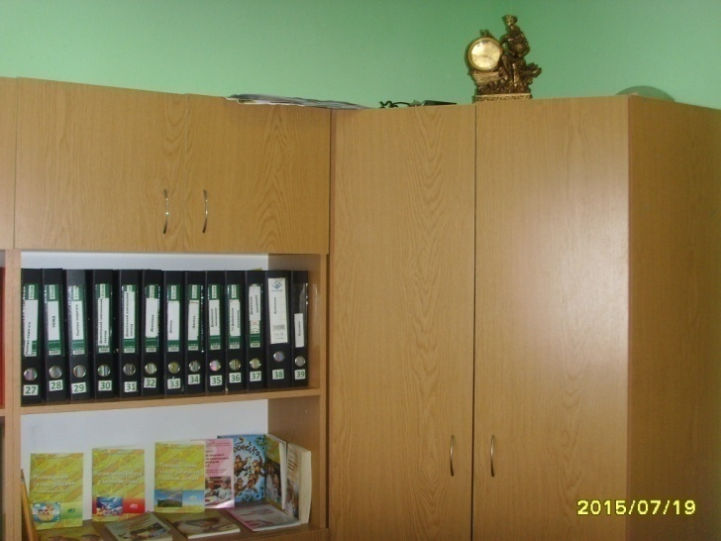
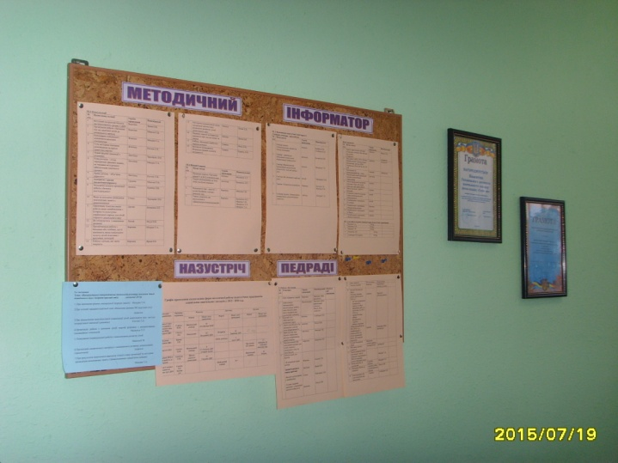
Методичний кабінет

Slide 24
Що було придбано у 2017 році
І молодша група
Батьками:
- одіяла (26 шт.) по 125 грн.=3250грн.;
-постільна білизна (16шт.) по 155грн. =2480грн.;
покривала(6шт.) по140 грн. =840 грн.,
- пилосос (1шт.)
ІІ молодша група
постіль(24шт.) по 165 грн.=3960 грн.,
-одіяла (20 шт.)по108 грн.=2160 грн.
- одіяла(10 шт.)по133 грн.=1330 грн.
За кошти селищної ради:
Комплект меблів у ІІ молодшу групу – 15000грн.
За кошти ДНЗ :
Тарілки глибокі(75 шт.),
Тарілки мілкі(75 шт),
Кружки(60шт.)

Slide 25
Забезпечення навчально-наочними посібниками та іграшками відповідно до типового переліку
У вікових групах щороку закуповуються та поновлюються навчально-наочні посібники, дидактичний матеріал, дитяча література. Іграшки поновлюються відповідно до віку, індивідуальних особливостей дитини та вимог програми. У всіх групах іграшки мають естетичний вигляд. Групи забезпечені інвентарем для театралізованої, образотворчої та ігрової діяльності.

Slide 26
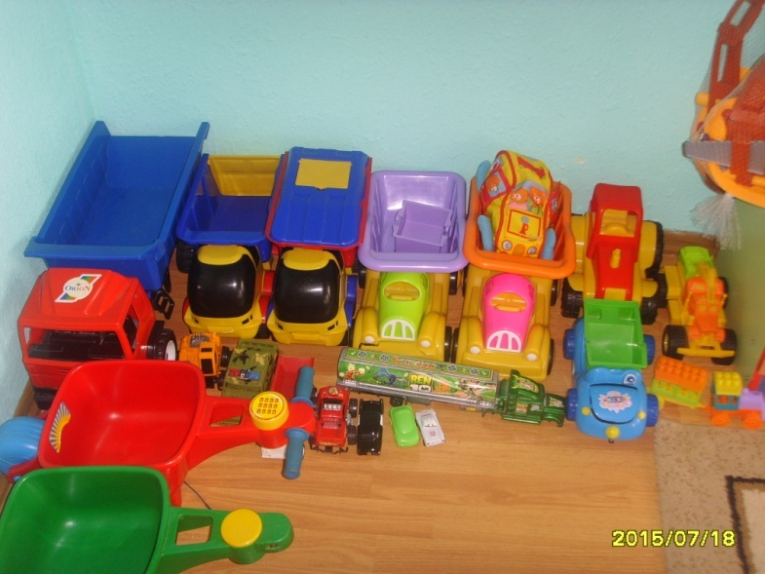
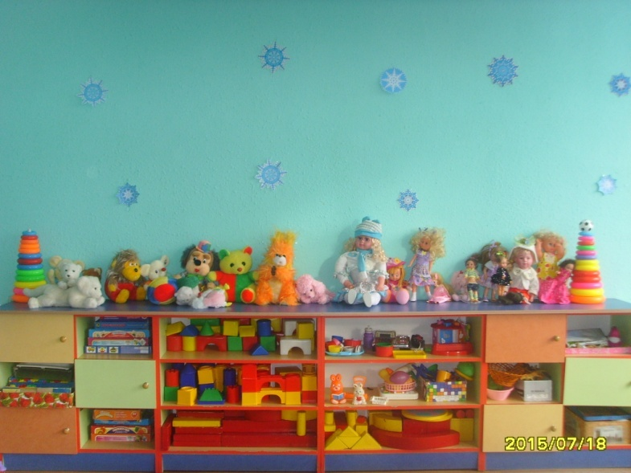
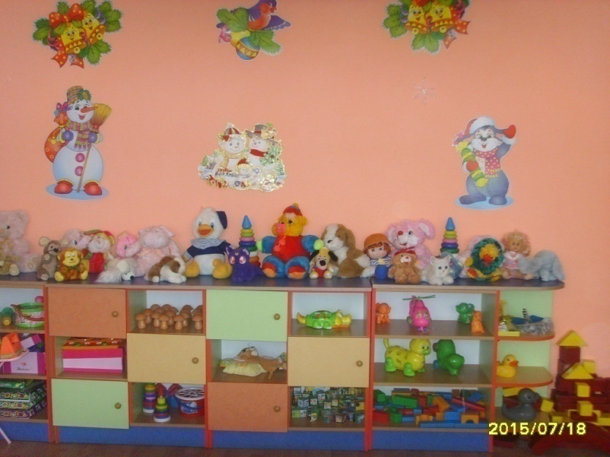
Ігрові кутки

Slide 27
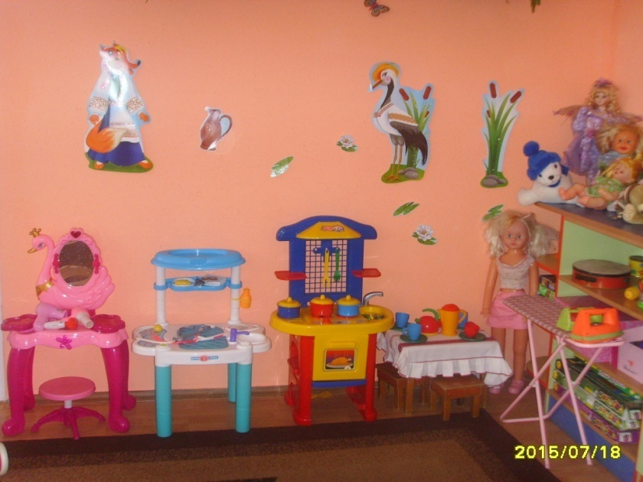
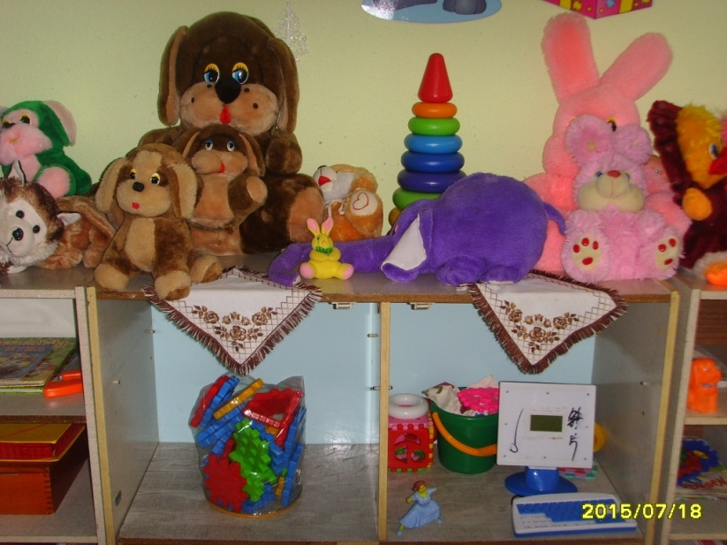
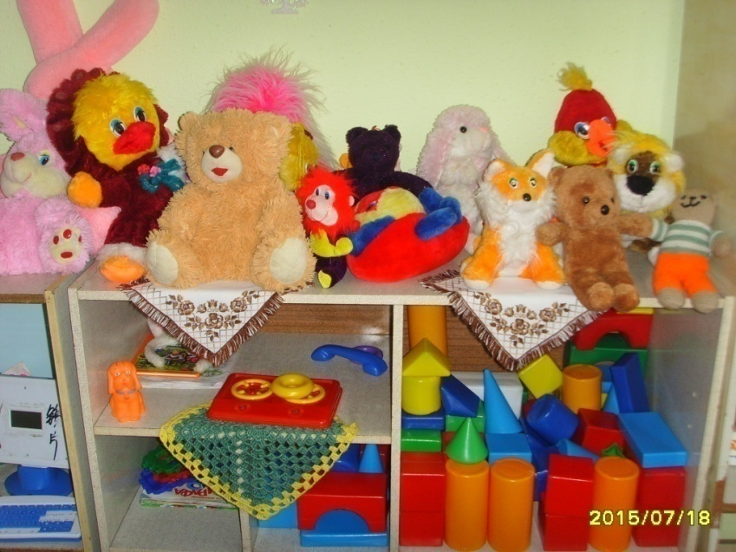
Ігрові кутки

Slide 28
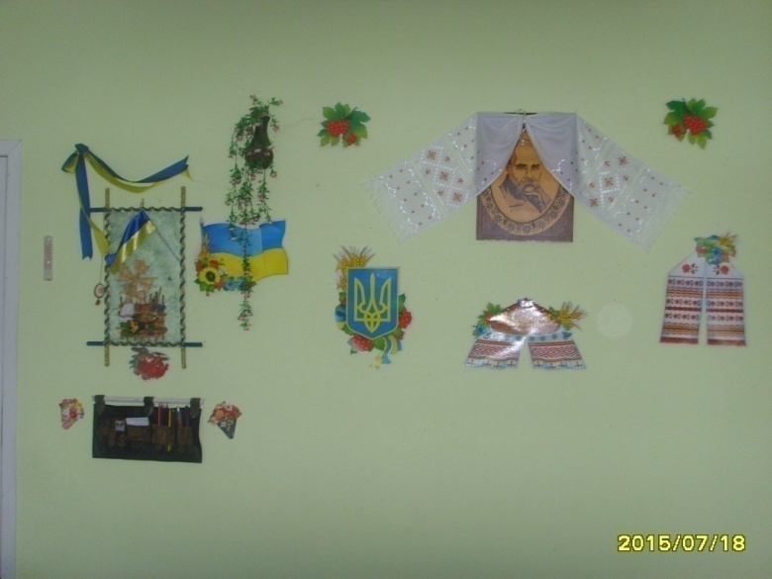
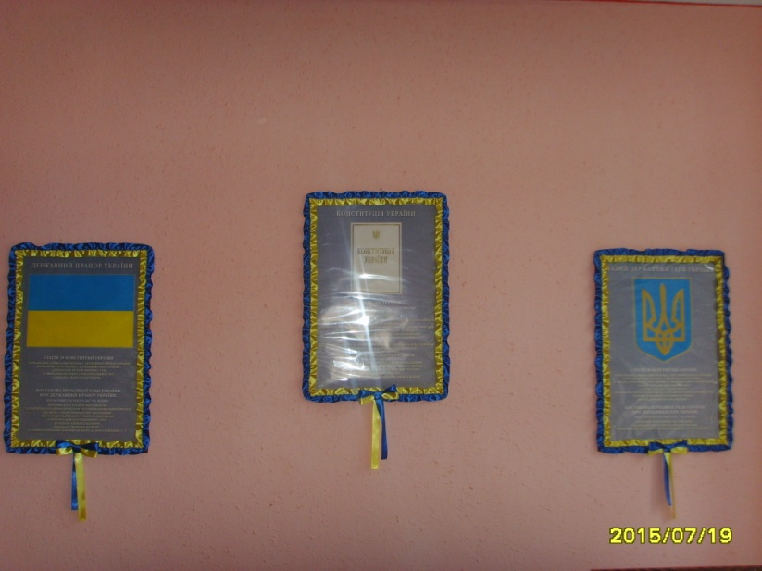
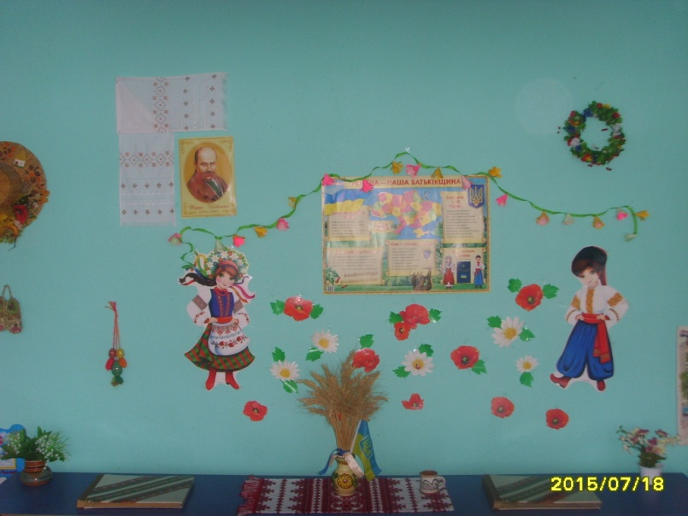
Національні кутки

Slide 29
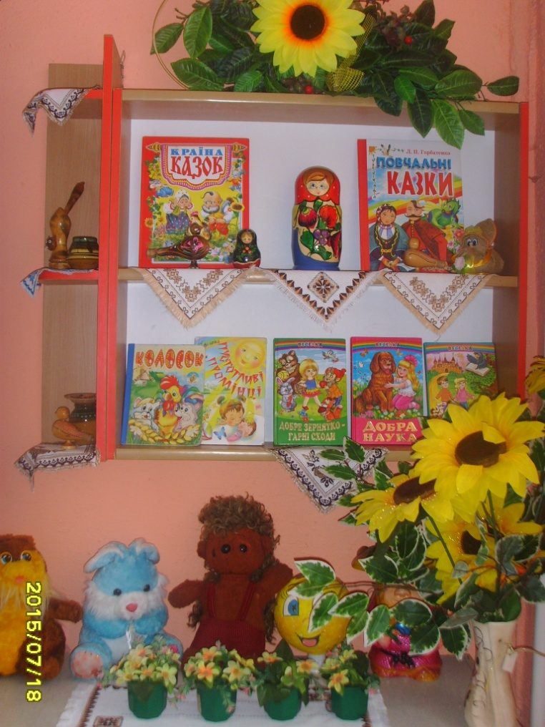
Кутки книги

Slide 30
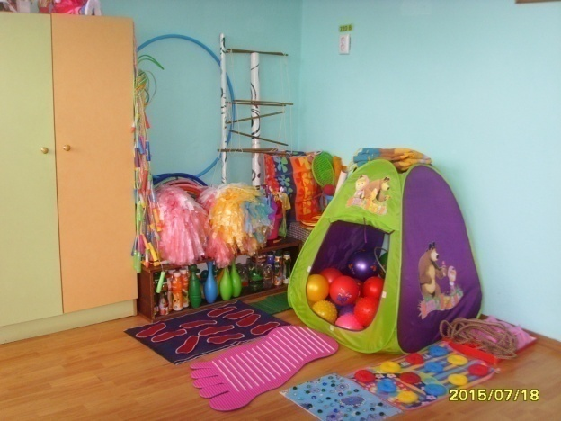
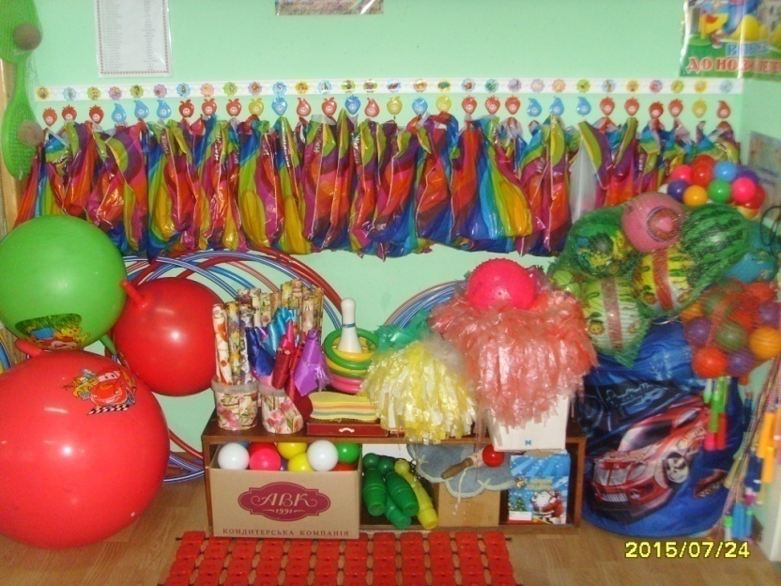
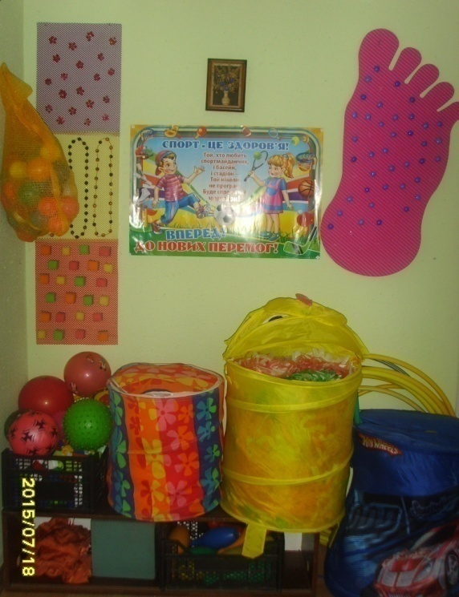
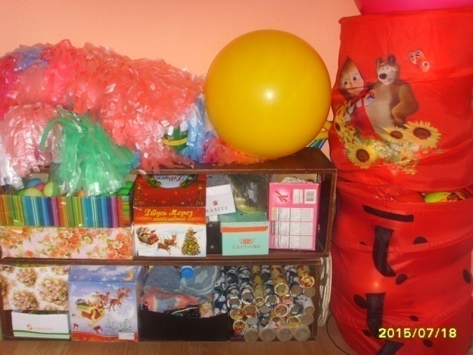
Спортивні куточки

Slide 31
Кадрове забезпечення

Slide 32
У ДНЗ працюють 12 педагогічних працівників
- завідувач,
- керівник гуртка,
- практичний психолог,
- музичний керівник,
- 8 вихователів.
З них мають:
-базову вищу освіту -6 осіб.
-повну вищу освіту – 6 ос.,
-вищу кваліфікаційну категорію – 1 ос.,
-другу кваліфікаційну категорію - 2 ос. ,
- педагогічне звання «вихователь-методист» - 1 ос.

Slide 33
Освітній рівень педагогічних працівників

Slide 34
Підвищення кваліфікації педагогічних працівників
Підвищення кваліфікації педагогічних працівників здійснюється відповідно до нормативних вимог, з орієнтацією на пріоритети інноваційного управління.
У закладі наявний перспективний план підвищення кваліфікації педпрацівників.
Курси підвищення кваліфікації педагоги закладу проходять своєчасно та в повному обсязі, що підкріплюється відповідними свідоцтвами. Укладено картотеку нормативних, законодавчих, методичних матеріалів, які регламентують проходження курсової підготовки.

Slide 35
Результати атестації педагогічних працівників ДНЗ станом на 2016-2017 н.р.

Slide 36
Технічний персонал закладу
Бухгалтер
Сторож
Всього 14 працівників
Старша медсестра
Помічник
вихователя
Завгосп
Кастелян
Машиніст з прання
Підсобний працівник

Slide 37
Робота з молодими спеціалістами
Залучення до методичної роботи
Бесіди
Спільне моделювання занять
Методична
допомога
Допомога в роботі з батьками
Взаємовідві-дування занять
Консуль-
тації
Обмін думками

Slide 38
Окремі питання управління дошкільним навчальним закладом
Адміністрація дошкільного навчального закладу забезпечує системний та комплексний підхід до управління навчальним закладом,координує і контролює діяльність дошкільного закладу відповідно до вимог законодавчих та нормативних документів, згідно річного плану роботи. Прийняття управлінських рішень здійснюється в результаті вивчення запланованих питань чи аналізу окремих ділянок роботи закладу. Результати контролю відображаються у довідках та звітах, заслуховуються на педагогічній раді, педагогічних годинах. Керівником закладу видаються відповідні накази.

Slide 39
З метою ініціювання участі педагогів,активних батьків у роботі дошкільного закладу прийнято такі форми самоуправління:
-батьківський комітет ДНЗ та батьківські комітети
груп;
-профспілковий комітет;
-педагогічна рада;
-загальні збори батьків та членів трудового колективу.

Slide 40
Ведення ділової документації
Ділова документація у дошкільному навчальному закладі ведеться згідно Примірної інструкцією з діловодства у дошкільних навчальних закладах. На всіх працівників закладу заведені особові справи.
У закладі ведуться протоколи загальних зборів працівників, виробничих нарад , батьківських зборів,книги наказів.
Планування вихователів ведеться за формою, затвердженою педагогічною радою. На належному рівні у дошкільному закладі ведуться документи, за формування та зберігання яких відповідає практичний психолог, медичний працівник,керівник гуртка та музичний керівник.
Відповідно до вимог чинного законодавства в закладі ведеться документація з питань фінансово-господарської діяльності.

Slide 41
Організація роботи щодо виявлення обдарованих дітей
Нахили виявлення обдарованості дітей проводяться за допомогою психодіагностичного обстеження. Педагогами закладу організовано роботу гуртків, за допомогою яких, діти отримують можливість більш ефективніше розкривати свій творчий потенціал. Це гуртки:
- «Талановиті пальчики» (з художнього експериментування),керівник Бахматюк Л.П.,
- «Цікавий папір»(з образотворчої діяльності),керівник ЧередарикЛ.М.,
-«Дивосвіт»(літературно-творчий),керівник Бабак Т.Б.,
- «Вправні писарі»(письмо),керівник КостюкТ.П.,
- «Малятко-здоров’ятко»(з фізкультури),керівник Кравець Н.В.,
- « Промінчики сонця»(танцювальний),керівник Макеєва У.В.,
Мукан Н.В.
- «Веселий язичок»(мнемотехніка),керівник Малярчук У.Р.
- “Пластилінові фантазії”,керівник Слободян О.П.

Slide 42
Методична
робота

Slide 43
Завдання методичної роботи
вивчення і творче використання всіх нормативних програмно-методичних документів, досягнень і рекомендацій психолого-педагогічної науки
створення умов для професійного зростання, самоосвіти, дослідницької і творчої діяльності педагогів. Здійснення керівництва творчою діяльністю педагогів
узагальнення та обмін досвідом успішної педагогічної діяльності.
посилення мотивації педагогів на освоєння інноваційних педагогічних технологій навчання і виховання
створення умов для професійного зростання самоосвіти дослідницької і творчої діяльності педагогів
удосконалення організації навчально-виховного процесу з дітьми

Slide 44
Спостереження за педагогічною діяльністю педагогів та її аналіз
консультації
Анкетування
Тестування
Атестація
самоосвіта
Консультації
Семінари
Семінари-практикуми
Методичні об’єднання
Школа педагога початківця
Школа педмайстерності
Педагогічна рада
Педагогічне читання
Психолого-педагогічний тренінг
Колективні перегляди
Конкурси, вікторини
Семінари
Семінари-практикуми
Ділові ігри
Індивідуальна робота
Групова робота
Колективна робота
Заняття
Спостереження
Розваги
Екскурсії
Дослідницько-пошукова діяльність
Дидактичні ігри
Конкурси, вікторини
Театралізована діяльність
Зустрічі з цікавими людьми
Гурткова робота
Дні відкритих дверей
Співпраця зі школою, дитячою поліклінікою, дитячою бібліотекою, селищною радою
Виступи перед громадськістю
З педагогами
Організація освітнього процесу з дітьми
Масова робота
Структура методичної роботи в ДНЗ
Робота з батьками
Корекційна робота
Оздоровча робота
Індивідуальна робота
Групова робота
Анкетування
Тестування
Групові та загальні збори
Консультації
Круглі столи
Дні відкритих дверей
Психолого-педагогічні тренінги
Презентації навичок
Спільна діяльність з дітьми
Психолого-педагогічний тренінг
Діагностика
Корекційнорозвивальні заняття
Ігротерапія
Пісочна терапія
Казкотерапія
Психокорекція
Аутотерапія
Діагностика
Аромотерапія
Точковий масаж
Кольоротерапія
Музикотерапія
Психогімнастика
Коригуюча гімнастика
Доріжки здоров’я
Загартування
Дні здоров’я
Анкетування
Тестування
Бесіди
Консультації
Опитування
Участь батьків у педагогічному процесі

Slide 45
У методичному кабінеті дошкільного закладу наявні:
Річний та місячний план роботи,
Методична та художня література,
Матеріали для організації методичної роботи з педагогічними працівниками (матеріали для консультацій, доповідей та виступів на педрадах, семінарах, матеріали методичних об’єднань та ін.),
Законодавчо-нормативні акти та методичні рекомендації, які регламентують організацію освітньо-виховної роботи,
Узагальнені досвіди роботи педагогів ДНЗ,
Конспекти занять, сценарії розваг та свят.

Slide 46
Методична служба
Методичний вісник інформує педагогічних працівників про завдання і шлях реалізації освітньо-виховної практики, сприяє творчості педагогів, упровадженню в освітній процес прогресивних технологій, методичних психолого-педагогічних ідей

Slide 47
Семінари
Педагогічний аукціон
Педагогічний ринг
Мозковий штурм
Інтерактивні форми роботи
Тренінг
Круглий стіл
Презентація
Ділова гра
Дискусія
Майстер клас

Slide 48
Мозковий штурм сприяє розвитку творчого мислення, мета якого – групове розв’язання проблеми

Slide 49
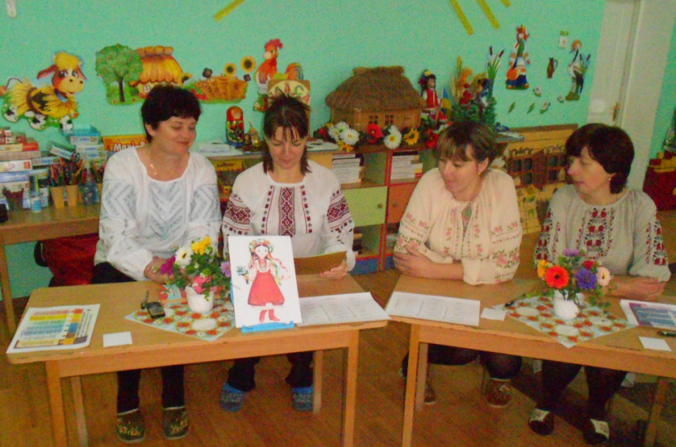
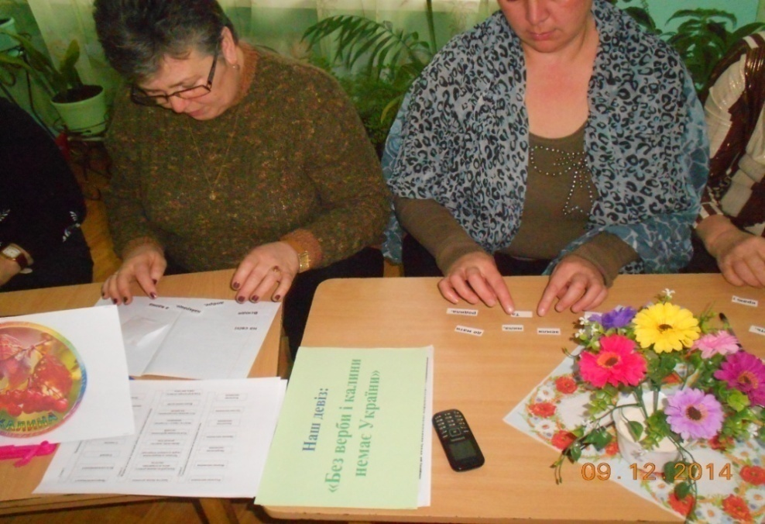
Проблемний стіл
“Патріотичне виховання дошкільників засобами інтегрованої освітньої діяльності”

Slide 50
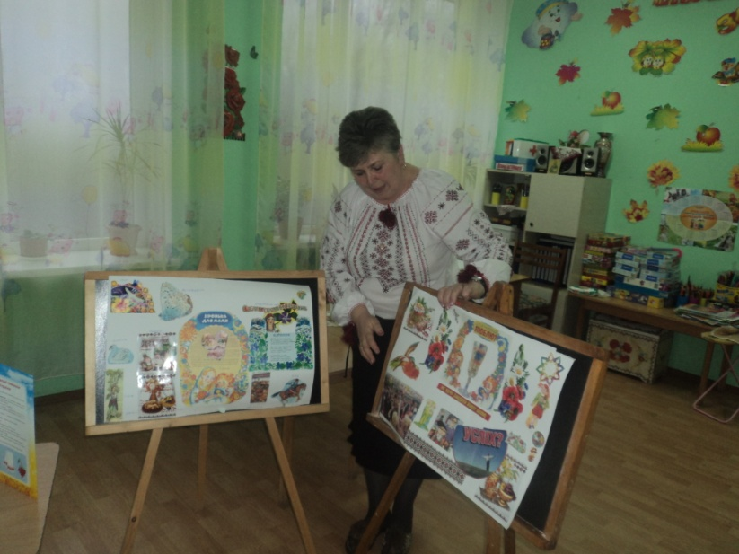
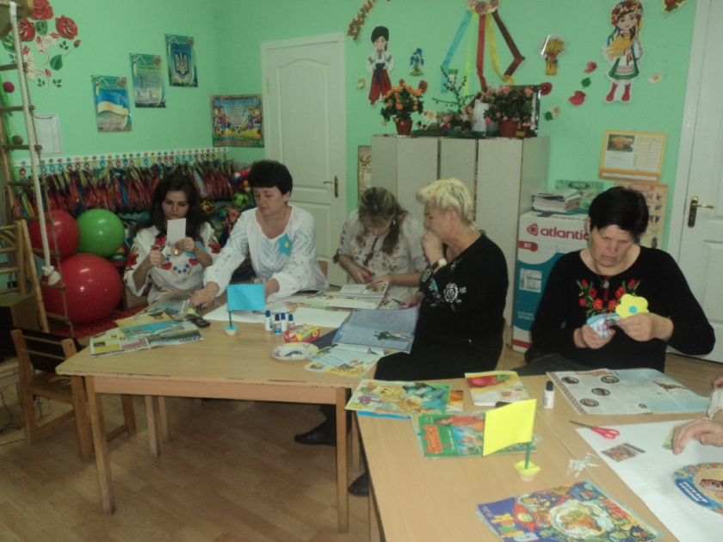
Методичний ринг Мета – вдосконалення професійних знань педагогів, виявлення загальної ерудиції

Slide 51
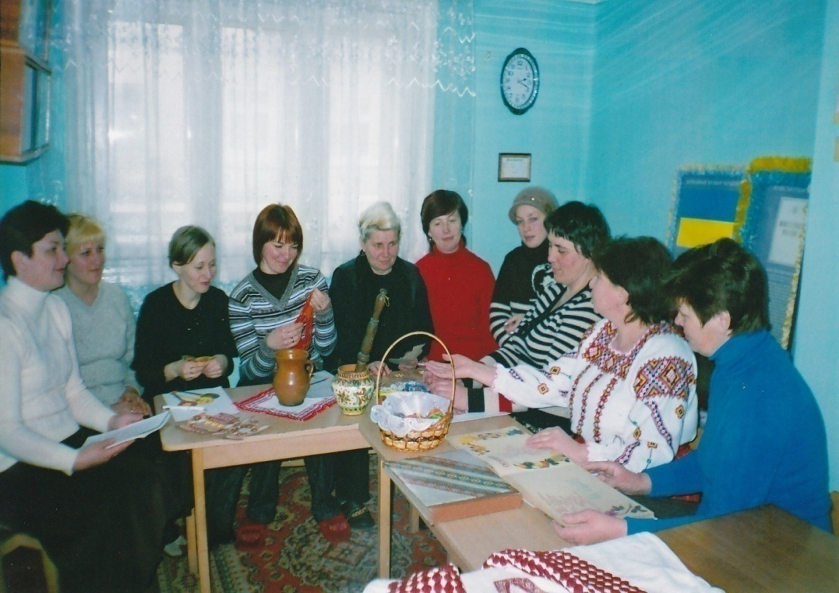
«Круглий стіл» ефективна інтерактивна форма навчання

Slide 52
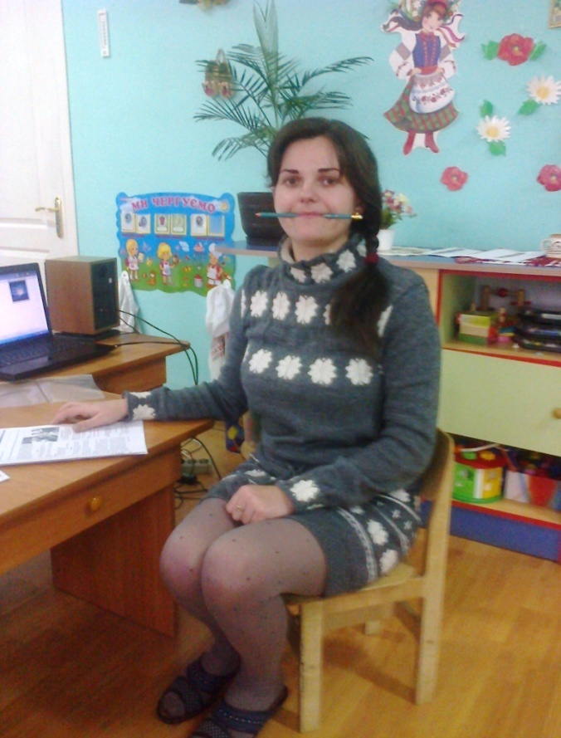
Семінар–тренінг “Удосконалюємо дикцію та техніку мовлення”

Slide 53
Дискусія – колективне обговорення якогось складного питання, наприкінці дискусії формулюється єдине колективне розв’язання проблеми

Slide 54
Тренінг “Формування основ здорового способу життя у дітей дошкільного віку засобами вправ спортивного характеру”

Slide 55
Синтез думок – пошук і виявлення оригінальних рішень з теоретичних та практичних питань

Slide 56
Майстер-клас – це можливість познайомитись з новітніми технологіями, авторськими методиками

Slide 57
Організація інноваційної діяльності ДНЗ
Вихователі закладу, з метою удосконалення навчально-виховного процесу, використовують інноваційні технології,авторські програми та методики,спадщину видатних педагогів:
технологія фізичного виховання дітей М.Єфименка;
технологія ТРВЗ;
інтерактивні технології;
Ідеї Софії Русової про національне виховання;
спадщина В.Сухомлинського;
програма Г.Серман,К.Пальоної “Навчання дітей старшого дошкільного віку риторики”

Slide 58
Для покращення стану методичної роботи у дошкільному навчальному закладі потрібно працювати над: збереженням, оптимізацією та покращенням матеріально-технічної бази закладу, комп’ютеризацією навчально-виховного процесу, слід здійснювати постійний контроль за формою планування освітньо-виховного процесу вихователями груп, продовжувати роботу по розвитку творчих здібностей педагогів

Slide 59
Забезпечення психологічного супроводу учасників навчально-виховного процесу

Slide 60
Практичний психолог здійснює:
діагностику (психологічне та соціальне обстеження дітей, груп, колективів, умов навчання та розвитку), виявлення дітей «групи ризику»;
корекцію психічного та особистісного розвитку дитини;
надання психолого-педагогічної допомоги дітям та їхнім батькам;
контроль за адаптацією дітей у школі;
вивчення рівня особистої зрілості дитини;
вивчення рівня готовності дитини до навчання в початковій школі;
забезпечення дотримання норм охорони та захисту прав дітей;
профілактичну роботу з формування позитивної мотивації до здорового способу життя.

Slide 62
Робота з дітьми

Slide 63
Робота з батьками

Slide 64
Робота з педагогами

Slide 65
Організація навчально-виховного процесу

Slide 66
Проблемне питання та завдання закладу
Колектив ДНЗ працює над проблемним питанням закладу “Креативний розвиток дітей дошкільного віку”.
На дошкільний навчальний заклад покладено виконання таких завдань:
- створення сприятливих умов,виховання та навчання дітей (режим роботи,умови фізичного розвитку і зміцнення здоров’я повинні відповідати санітарно-гігієнічним вимогам);

Slide 67
- вивчення та впровадження в роботу інноваційних технологій;
- сприяння збереженню та зміцненню здоров’я,розумового,психологічного та фізичного розвитку дітей;
- продовження роботи по модернізації підходів у роботі з родинами та розвитку партнерських відносин між закладом та сім’єю.

Slide 68
Навчальну діяльність дітей в дошкільному навчальному закладу організовано у формі занять, які планують в першу половину дня. Заняття з варіативної складової проводяться у другій половині дня. Елементи навчальної діяльності включаються до інших форм роботи з дітьми (ігри, самостійна діяльність, індивідуальна робота, спостереження, чергування тощо).

Slide 69
Види занять
ТЕМАТИЧНЕ
КОМПЛЕКСНЕ
КОМБІНОВАНЕ
ДОМІНАНТНЕ
СЮЖЕТНО-ДИНАМІЧНЕ
ІНТЕГРОВАНЕ

Slide 70
Тематичне заняття “Мої улюблені книжки”

Slide 71
Інтегроване заняття “Доля людини”(за творами В.Сухомлинського)

Slide 72
Комплексне заняття “Ознайомлення з сопілкою”

Slide 73
Домінантне заняття “Рання весна”

Slide 74
Результативність навчально-виховного процесу
Інваріантна та варіативна частини змісту дошкільної освіти (за освітніми лініями)

Slide 75
Інваріантну складову змісту дошкільної освіти в ДНЗ “Сонечко”систематизовано за освітніми лініями:
«Особистість дитини»;
«Дитина в соціумі»;
«Дитина в природному довкіллі»;
«Дитина в світі культури»;
«Гра дитини»;
«Дитина в сенсорно-пізнавальному просторі»;
«Мовлення дитини».

Slide 76
Освітня лінія «Особистість дитини»
Педагоги працюють над збереженням та зміцненням фізичного, психічного і духовного здоров’я дитини.
Умовами цілісного розвитку дитини у дошкільному закладі є використання здоров’язбережувальних та здоров’яформувальних технологій, які реалізуються комплексно через створення безпечного розвивального середовища, екологічно сприятливого життєвого простору, повноцінного медичного обслуговування, харчування, оптимізації рухового режиму, системного підходу до формування у дітей ціннісного ставлення до власного здоров’я і мотивації щодо здорового способу життя, дотримання гармонійних, доброзичливих взаємин між педагогом та вихованцями, самими дітьми.

Slide 78
Освітня лінія “Дитина в соціумі”
Моральне виховання є одним із найважливіших чинників загального розвитку дошкільників. Воно здійснюється у всіх видах діяльності і покликане забезпечити виховання в дитини з перших років життя гуманного ставлення до навколишнього світу, любові до родини, рідної домівки, краю, міста, Батьківщини; поваги до людей різних національностей, державної символіки.

Slide 80
Освітня лінія
«Дитина у природному довкіллі»
Реалізуючи завдання освітньої лінії «Дитина у природному довкіллі» педагогічні працівники закладу працюють над формуванням у дітей уявлень про: живі організми і природне середовище, багатоманітність явищ природи, причинно-наслідкові зв’язки у природному довкіллі та взаємозв’язок природних умов, рослинного і тваринного світу, позитивний і негативний вплив людської діяльності на стан природи.

Slide 82
Кутки живої природи

Slide 84
Освітня лінія
«Дитина у світі культури»
У кожній віковій групі проводяться заняття зображувальної діяльності: малювання, ліплення, аплікація, художня праця, та самостійна художня діяльність, яка здійснюється в другій половині дня. Пріоритетною метою вищезазначених занять є виховання ціннісного ставлення до українських мистецьких традицій, фольклору, до мистецьких творів художників, композиторів, музикантів, поетів, письменників, до українського декоративно-прикладного мистецтва, ознайомлення з професіями, побутом, працею дорослих та інше.

Slide 86
Театралізована діяльність Настільний театр “Рукавичка”

Slide 87
Театралізована вистава “В гостях у казки”

Slide 88
Вистава пальчикового театру “Мамині помічники”

Slide 89
Вистава ложкового театру “Веселі звірята”

Slide 90
Освітня лінія
«Гра дитини»
У роботі вихователів пріоритет надається творчим іграм (сюжетно-рольові,будівельно-конструктивні,ігри-драматизації та інсценівки,ігри з елементами праці та художньо творчої діяльності) та іграм з правилами (дидактичні, рухливі, хороводні тощо).
Ігри проводяться з урахуванням віку дітей, їхніх ігрових інтересів,місця гри в режимі дня,місця проведення,змісту попередніх і наступних форм роботи, сезонних умов, ступеня фізичного та інтелектуального навантаження на дітей.
У всіх вікових групах поновлено матеріально-технічне забезпечення для проведення сюжетно-рольових, конструкторсько-будівельних,дидактичних,настільно-друкованих ігор.

Slide 91
Рухливі ігри

Slide 92
Сюжетно-рольові ігри

Slide 93
Настільні ігри

Slide 94
Конструктивно-будівельні ігри

Slide 95
Освітня лінія «Дитина в сенсорно-пізнавальному просторі»
Діяльність вихователів спрямована на формування у дітей пошуково-дослідницьких умінь, елементарних математичних уявлень, цілісної картини світу, компетентної поведінки в різних життєвих ситуаціях.
В навчально-виховному процесі для сенсорного розвитку дитини використовують наступні види діяльності: ігрова, трудова, конструктивна, образотворча.

Slide 98
Освітня лінія
«Мовлення дитини»
Оволодіння рідною мовою і мовленням, як найголовнішим засобом пізнання і спілкування, залишається одним з першочергових завдань в закладі з дітьми упродовж дошкільного дитинства.
Перед вихователями стоїть ряд важливих завдань:
-збагачення активного словника дитини;
-розвиток її артикуляційного апарата,мовного дихання;
-удосконалення фонематичного слуху;
-навчання дитини вміння слухати мову,розрізняти
різноманітні звуки;
-навчання чіткій та правильній вимові.

Slide 101
Забезпеченість варіативної складової змісту дошкільної освіти
Освітня лінія «Іноземна мова» впроваджується під час проведення гурткових занять з англійської мови в середній та старшій вікових групах.

Slide 102
Фізкультурно-оздоровча робота

Slide 103
Фізкультурно-оздоровча робота
Ранкова гімнастика
Фізкультурні заняття
Спортивні свята
Рухливі та спортивні ігри
Прогулянки
Фізкультурне дозвілля
Самостійна рухова діяльність
Туризм
Розваги

Slide 104
Фізкультурне заняття

Slide 105
Ранкова гімнастика

Slide 106
Гімнастика пробудження

Slide 107
Спортивне свято “Спортом зиму зустрічаємо”

Slide 108
Прогулянка

Slide 109
День захисту дітей

Slide 110
Організація роботи з батьками

Slide 111
Батьківсь-кий куток
Педагогічні бесіди
Виставки дитячих робіт виготовлених разом з батьками
“Круглий стіл”
Традиційні форми і методи роботи з батьками
Загальні і групові батьківські збори
Дні добрих справ
Консультуван-ня
Дні відкритих дверей
Анкетування
Свята

Slide 112
Круглий стіл “Готовність до школи”

Slide 113
Батьківські кутки середня група

Slide 114
Батьківські кутки старша група

Slide 115
Батьківські кутки І молодша група

Slide 116
Батьківські кутки ІІ молодша група

Slide 117
Виставки дитячих робіт виготовлених разом з батьками
У кожній казці-мудрості перлина
(за творами В.Сухомлинського)

Slide 118
Діти України за мир

Slide 119
Ой весела в нас зима

Slide 120
Свята та розваги Свято Осені

Slide 121
Свята Свято 1 вересня

Slide 122
Свята Розвага “Святий Миколаю, прийди до нас з раю”

Slide 123
Весняне свято

Slide 124
Барви золотої осені

Slide 125
Новорічне свято

Slide 126
І прийде Шевченкова весна

Slide 127
Випускний бал

Slide 128
Психолого-педагогічні посиденьки
Виготовлення подарунків та збір коштів воїнам АТО
Семінари-практикуми
Нетрадиційні форми роботи
Тренінги
Вечір запитань та відповідей
Телефон довіри
Реалізація програми “Разом до гармонії”

Slide 129
Семінар-практикум “Ефективне оздоровлення дошкільників”

Slide 130
Реалізація програми “Разом до гармонії”

Slide 131
Психолого-педагогічні посиденьки

Slide 132
Медичне обслуговування
та харчування

Slide 133
Медичне обслуговування у закладі здійснює сестра медична старша. Вона веде належний медичний контроль за виконанням санітарно-гігієнічного та протиепідемічного режиму у закладі,проводить санітарно-просвітницьку роботу серед дітей, батьків та працівників закладу з питань профілактики інфекційних захворювань у вигляді бесід, інструктажів, оформлення інформаційних куточків.

Slide 135
Медичним персоналом спільно з педагогічними працівниками систематично проводиться робота щодо фізичного розвитку дітей. У кожній віковій групі наявні листки здоров’я дітей. З вихованцями проводяться різноманітні фізкультурно-оздоровчі заходи.
Відповідно до плану навчально-виховної роботи, питання медичного обслуговування дітей розглядається на засіданні педагогічної ради закладу та на виробничих нарадах.

Slide 137
Організація харчування дітей

Slide 138
У дошкільному навчальному закладі створено відповідні санітарно-гігієнічні умови для організації харчування дітей та належні умови для зберігання продуктів харчування.
М’ясні, рибні та молочні продукти зберігаються в окремому холодильному обладнанні, забезпечуються вимоги дотримання товарного сусідства. Для довгострокового зберігання овочів і фруктів в закладі обладнано комору.Продовольча сировина, тара зберігається у спеціально обладнаній коморі.

Slide 139
У навчальному закладі наявна відповідна документація щодо організації харчування: сертифікати продуктів харчування та терміни зберігання продуктів, журнали бракеражу готових блюд та сирих продуктів, журнал обліку відходів, книга складського обліку, журнал здоров'я працівників харчоблоку, журнал обліку виконання норм харчування.

Slide 140
У батьківських куточках вікових груп та біля харчоблоку наявне щоденне меню, інформація щодо організації раціонального харчування дітей дошкільного віку

Slide 141
Працівники кухні забезпечені необхідним одягом та дотримуються правил особистої гігієни. Медогляд та гігієнічне навчання кухарі проходять відповідно до чинного законодавства.

Slide 142
У дошкільному навчальному закладі забезпечується трьохразове харчування дітей. Вартість харчування на одну дитину дошкільного віку складає 25грн.,раннього віку -18 грн . Батьківська плата за харчування складає 60%,тобто 15.00 грн. і 10.80 грн.
Пільгові умови оплати харчування дітей у дошкільному навчальному закладі для багатодітних та малозабезпечених сімей та інших категорій, які потребують соціальної підтримки, надаються за рішенням Гвіздецької селищної ради за рахунок коштів місцевого бюджету.

Slide 143
Належна увага у дошкільному навчальному закладі приділяється вихованню у дітей культурно-гігієнічних навичок під час вживання їжі. Вихователі та помічники вихователів, які беруть участь в організації харчування дітей, ознайомлені з питаннями гігієнічного та естетичного виховання дітей.

Slide 144
Робота з охорони праці

Slide 145
Роботу з охорони праці ми організовуємо за такими основними питаннями:
планування заходів з охорони праці;
складання звітності за встановленими формами;
ведення документації;
організація профілактичної роботи щодо запобігання травматизму серед учасників освітнього процесу;
організація контролю за дотриманням законодавчих та нормативно-правових актів з охорони праці та безпеки життєдіяльності;

Slide 146
проведення оперативного контролю за виконанням вимог охорони праці та безпечністю організації освітнього процесу у дошкільному закладі;
проведення інструктажів;
організація навчання працівників дошкільного закладу з питань охорони праці та організації безпеки життєдіяльності дітей;
перевірка знань з охорони праці працівників закладу.

Slide 148
На всіх посадових осіб розроблено та затверджено інструкції з охорони праці. У закладі систематично проводяться вступні, первинні та повторні інструктажі виробничого середовища. Питання дотримання вимог безпеки життєдіяльності та охорони праці розглядалося на виробничих нарадах.Наявний план евакуації дітей на випадок виникнення пожежі, наявні куточки: пожежної безпеки, безпеки дорожнього руху. Упродовж 2016-2017н.р. в дошкільному закладі не зареєстровано нещасних випадків під час навчально-виховного процесу.

Slide 149
Робота щодо безпеки життєдіяльності дітей
Ознайомлення з правилами дорожнього руху
Створення ситуацій для формування навичок безпечної поведінки
Пожежна безпека
Правила безпечної поведінки дома,на вулиці,на природі

Slide 150
Щорічно проводяться тижні безпеки дитини. Результатом засвоєного дітьми матеріалу стали чіткі знання та навички з різних видів безпеки життєдіяльності. Аналіз показав, що у 95 % дітей старшого дошкільного віку є навички користування побутовими електроприладами. Усі діти старшого та середнього дошкільного віку знають номери телефонів екстрених служб. Мають чіткі навички безпечної поведінки в природному середовищі, дотримуються правил користування гострими, ріжучими та гарячими предметами, уміють елементарно піклуватися про власне здоров’я, знаходити вихід з конфліктних ситуацій, чітко знають своє прізвище та домашню адресу.

Slide 151
Пожежна безпека

Slide 152
Дякуємо
за увагу!

